Slide 1

Notes:
가운데 ‘Chronicler’ 로고를 클릭하면 메인 페이지로 이동합니다.

Slide 2
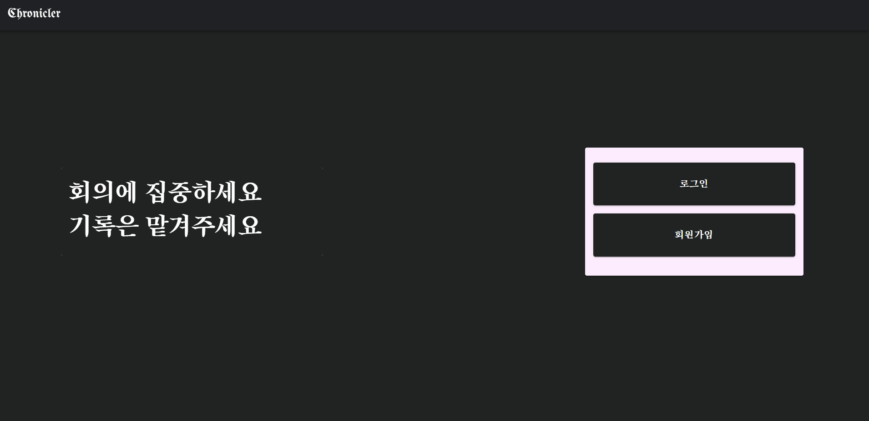
Notes:
회원가입 버튼을 클릭하면 회원가입 페이지로, 로그인 버튼을 클릭하면 로그인 페이지로 이동합니다.

Slide 3
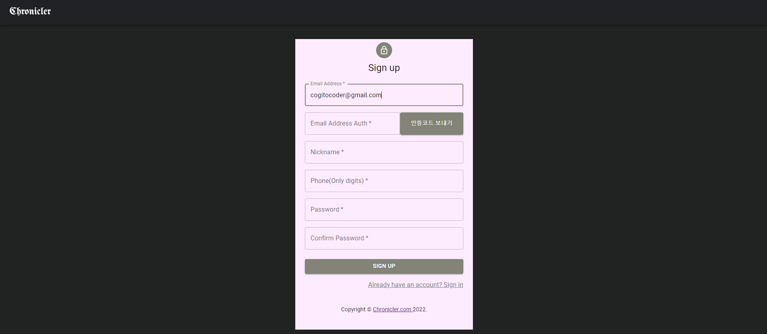
Notes:
이메일 작성 후, 인증 코드 보내기를 누르면 해당 이메일로 인증 코드가 발송되며, 텍스트를 모두 기입하고 올바른 인증코드를 기입했다면, 회원가입에 성공합니다.

Slide 4
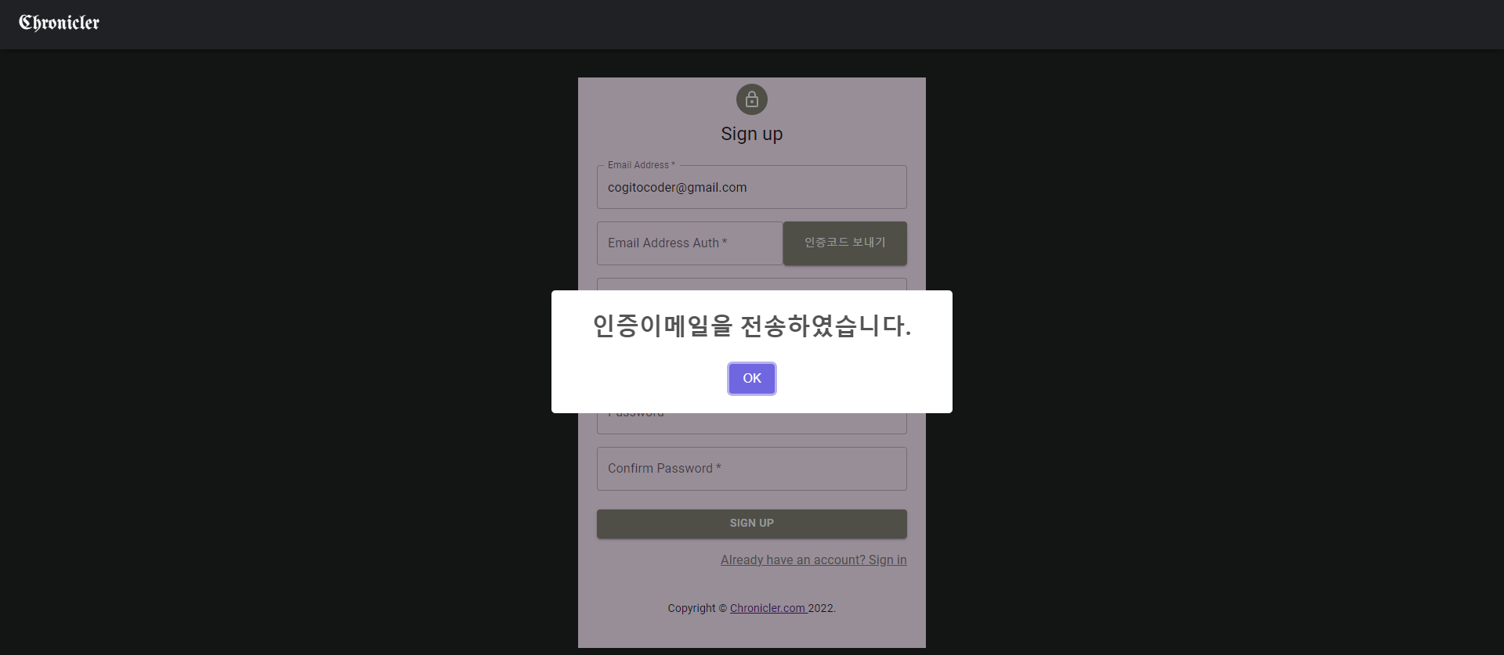
Notes:
인증 코드를 보냈을 때 인증 이메일 alert입니다.

Slide 5
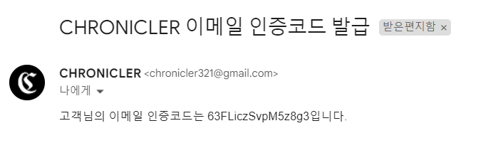
인증코드 제시
Notes:
Gmail chronicler321로부터 인증코드가 해당 이메일에 발급됩니다. 위 인증코드를 Sign Up에 기입해주면 됩니다.

Slide 6
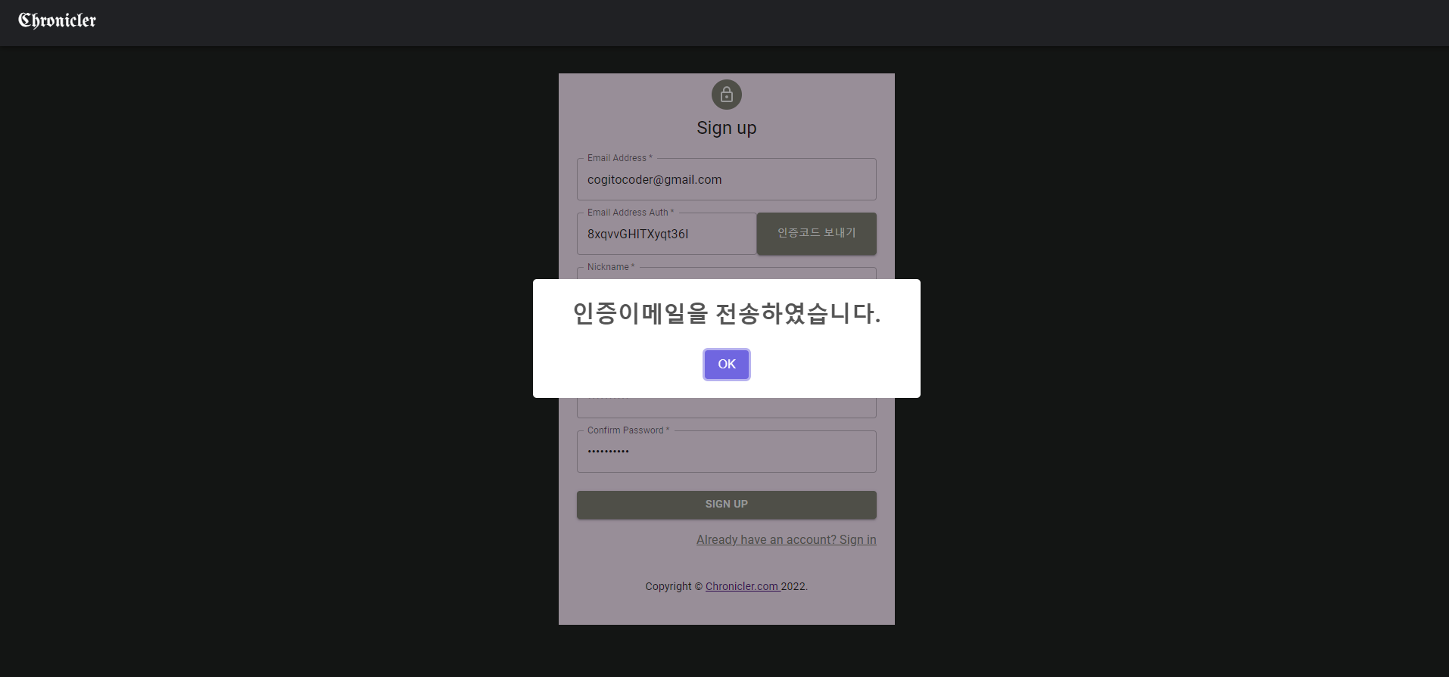
Notes:
회원가입 성공 alert 입니다.

Slide 7
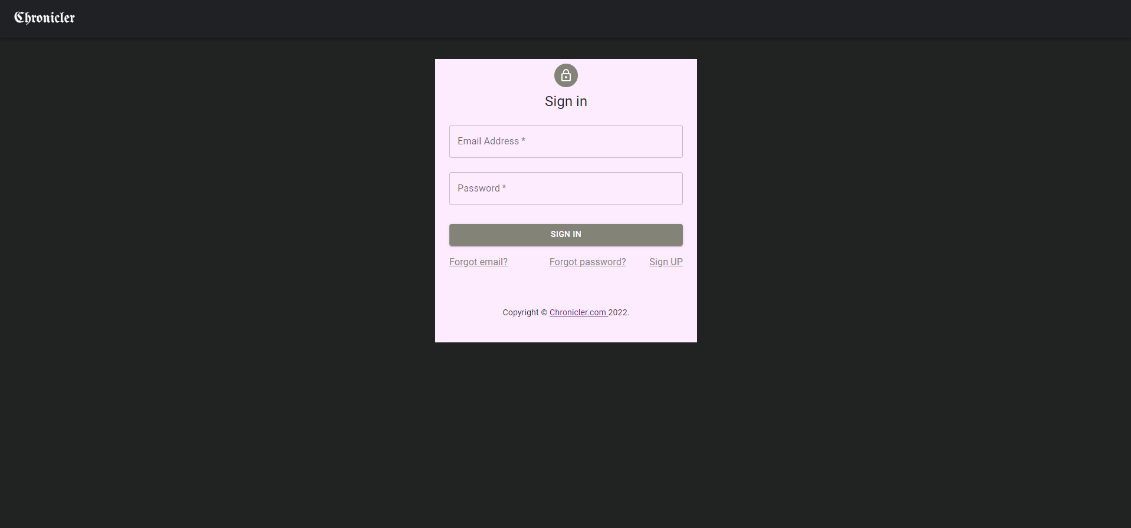
Notes:
3번 슬라이드에서 로그인 버튼을 눌렀을 때의 페이지입니다. 올바를 정보를 기입한 후 SIGN IN 버튼을 누르면 로그인에 성공합니다. 그 외에 이메일, 비밀번호, 회원가입에 해당하는 하이퍼링크들이 하단에 위치해 있습니다.

Slide 8
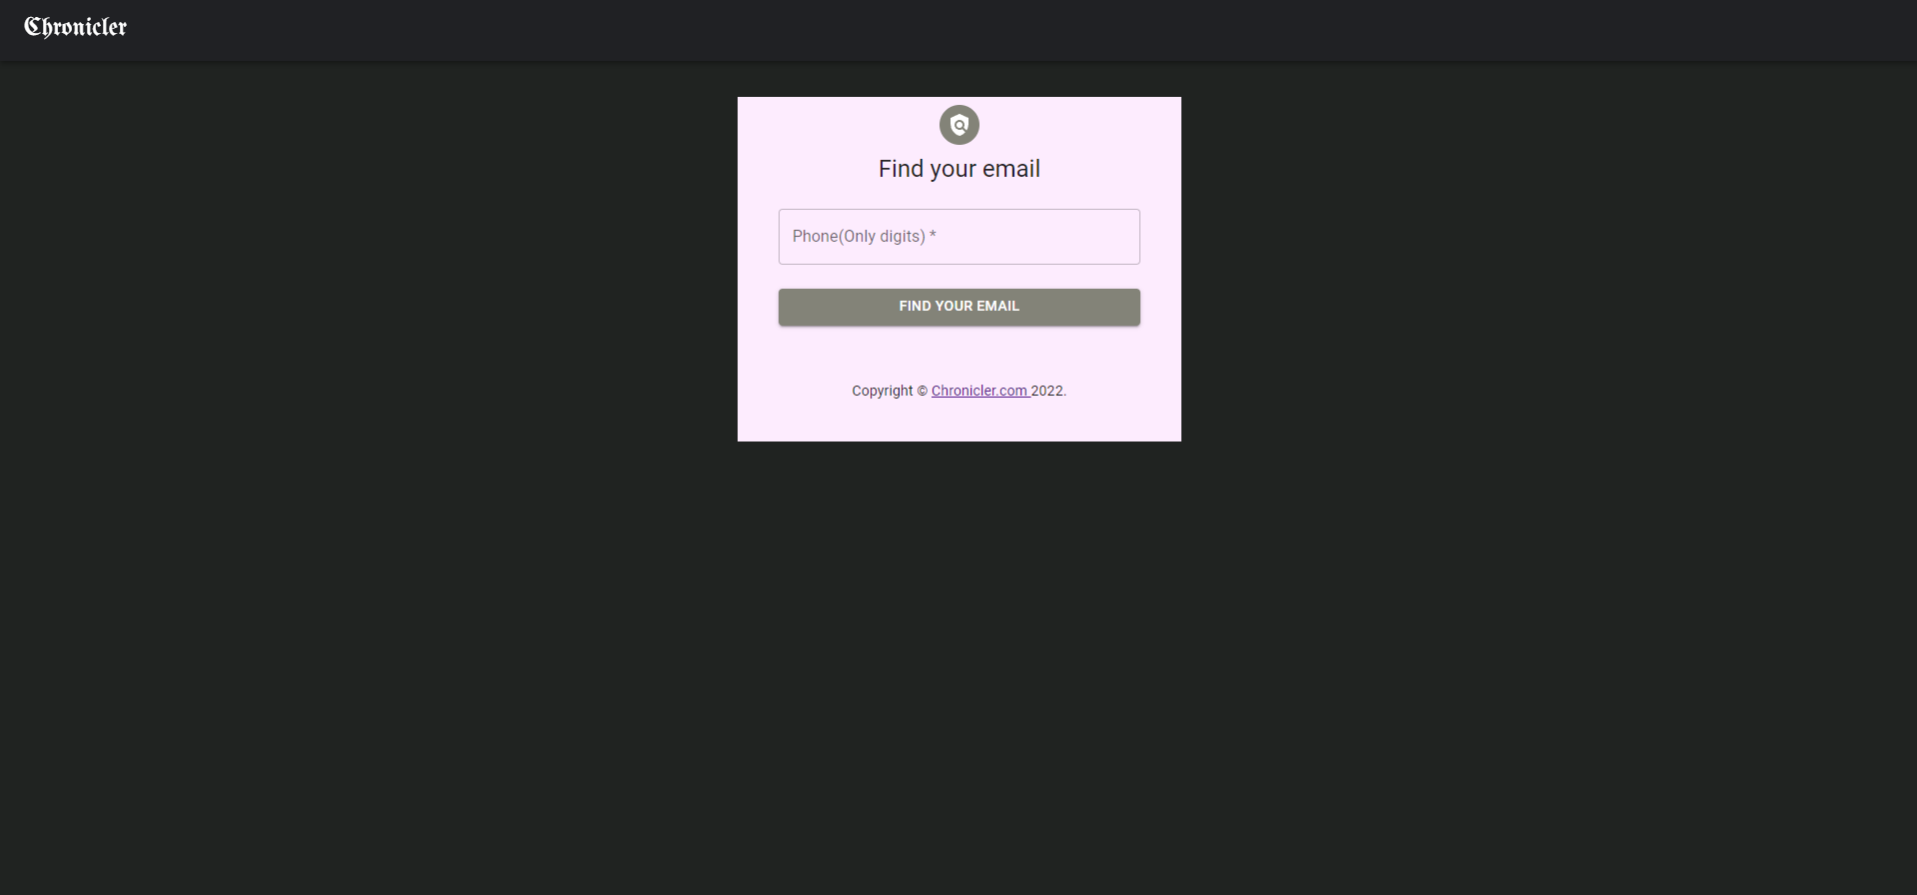
Notes:
Forgot Email 하이퍼링크를 눌렀을 때 위 창이 나오게 됩니다. 텍스트를 작성하고 버튼을 누르면 해당 핸드폰 번호에 대한 email이 나오게 됩니다.

Slide 9
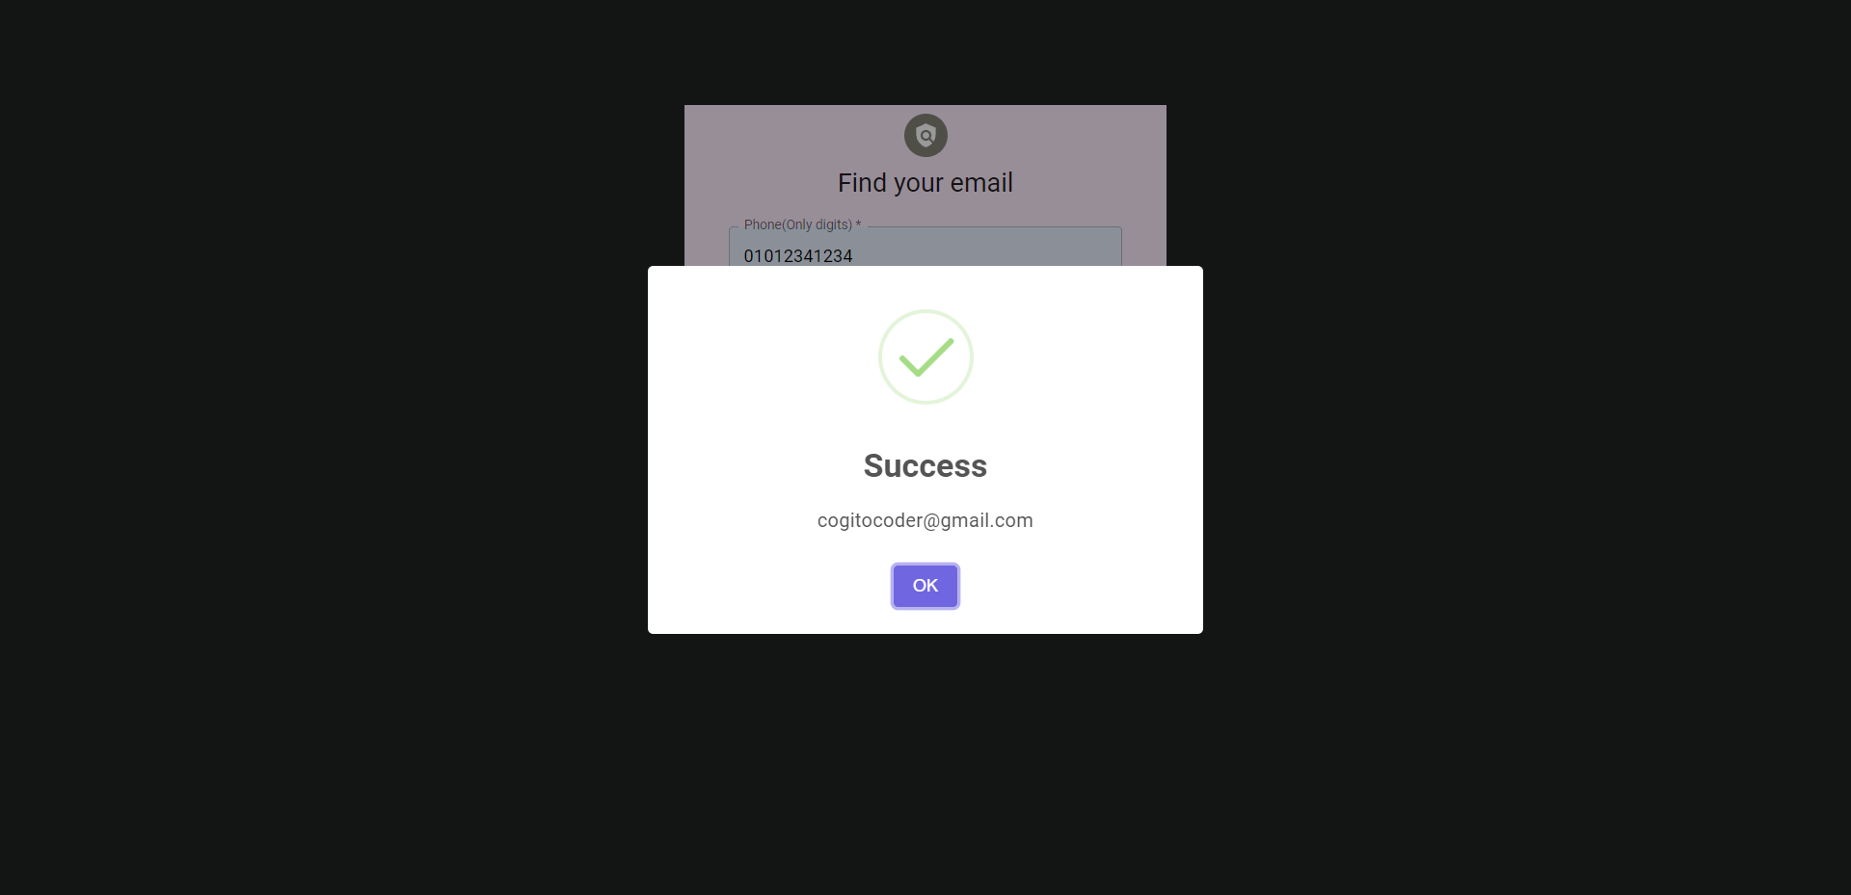
Notes:
이메일 찾기 버튼을 눌렀을 때 alert 창입니다.

Slide 10
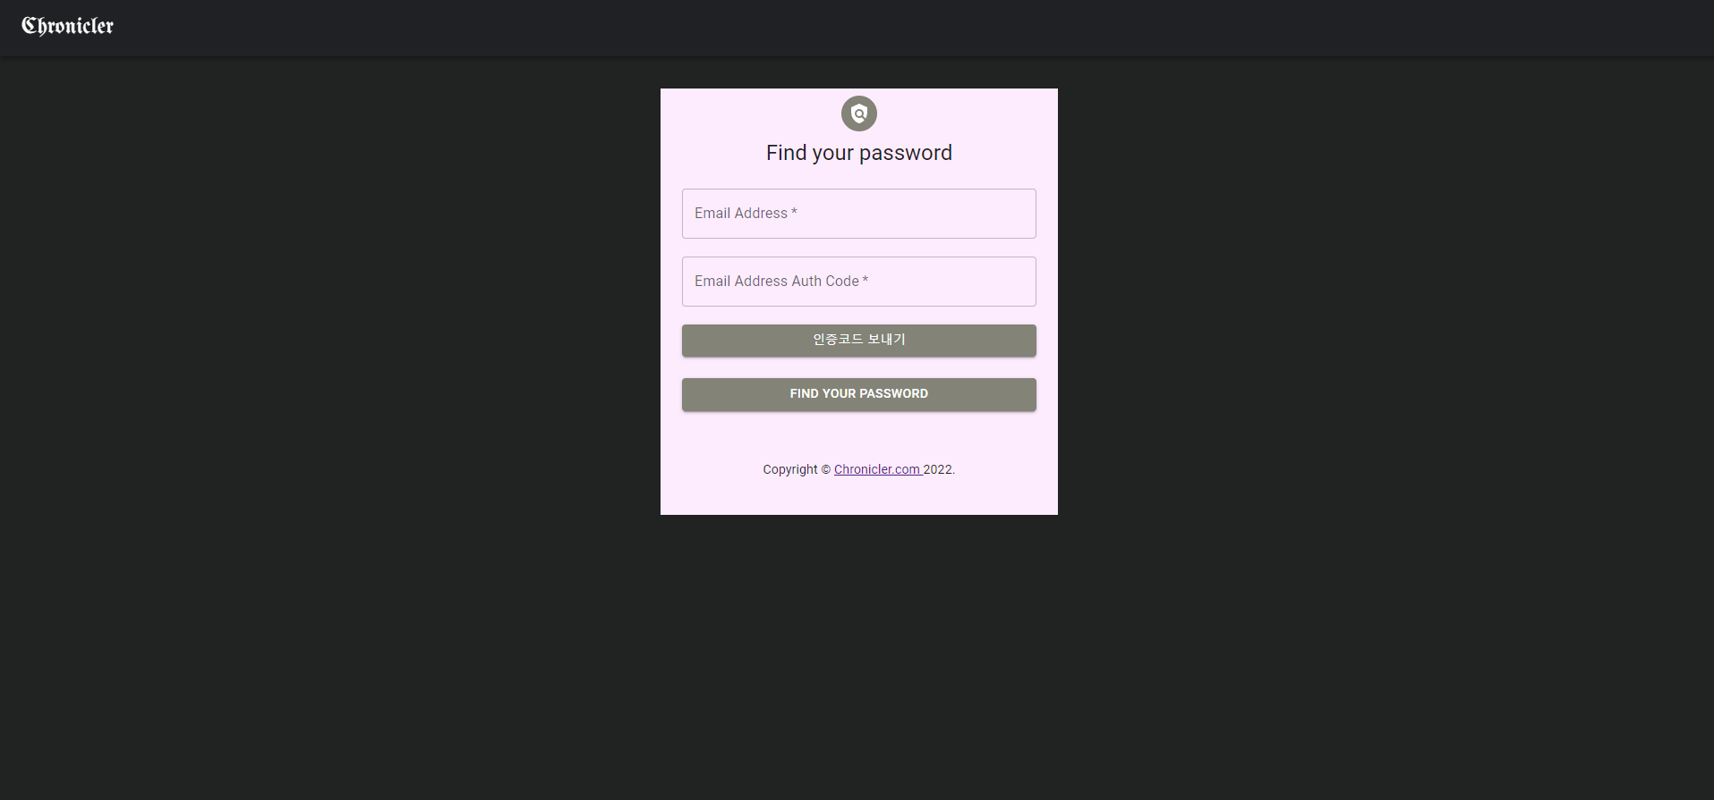
Notes:
Forgot password 하이퍼링크를 눌렀을 때 뜨는 창입니다. 이메일을 적고 인증 코드 보내기를 누르면 해당 이메일로 인증코드가 발송됩니다.

Slide 11
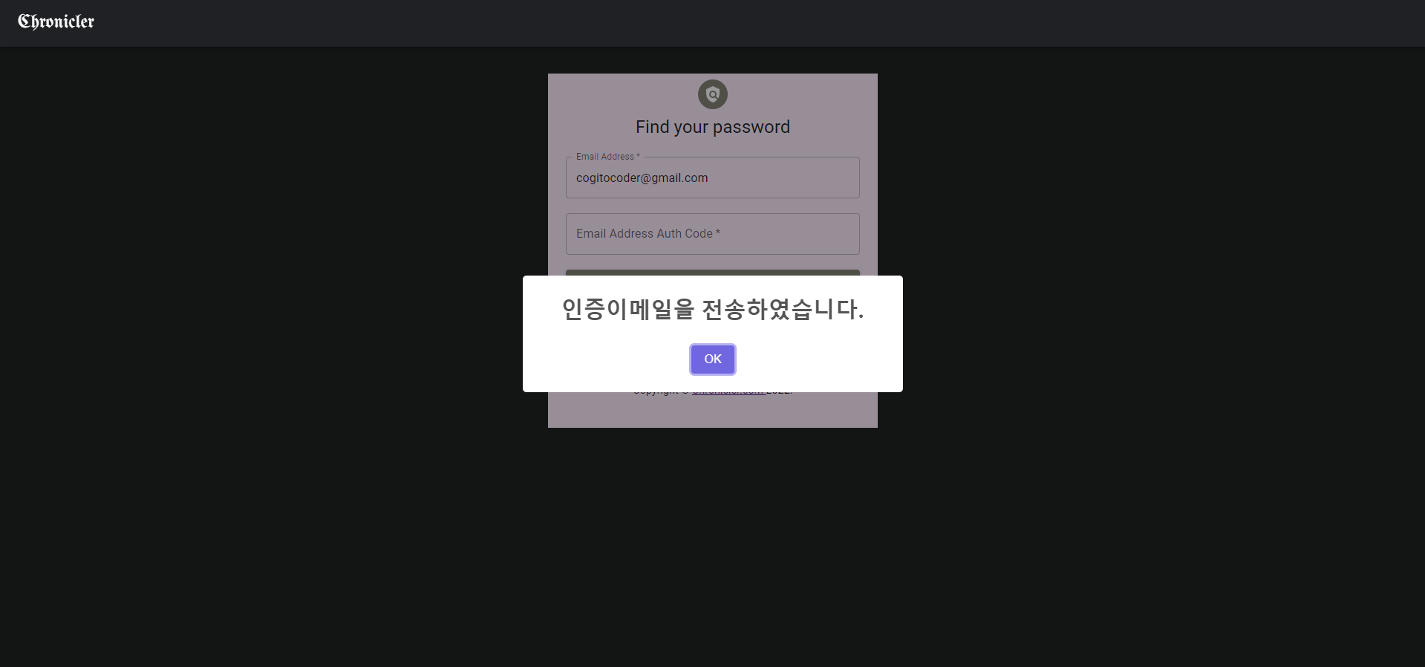
Notes:
인증코드를 전송했을 떄의 alert입니다.

Slide 12
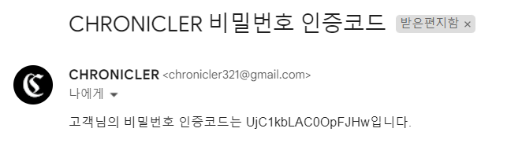
인증코드 제시
Notes:
chronicler321으로부터 발송된 비밀번호 인증코드입니다.

Slide 13
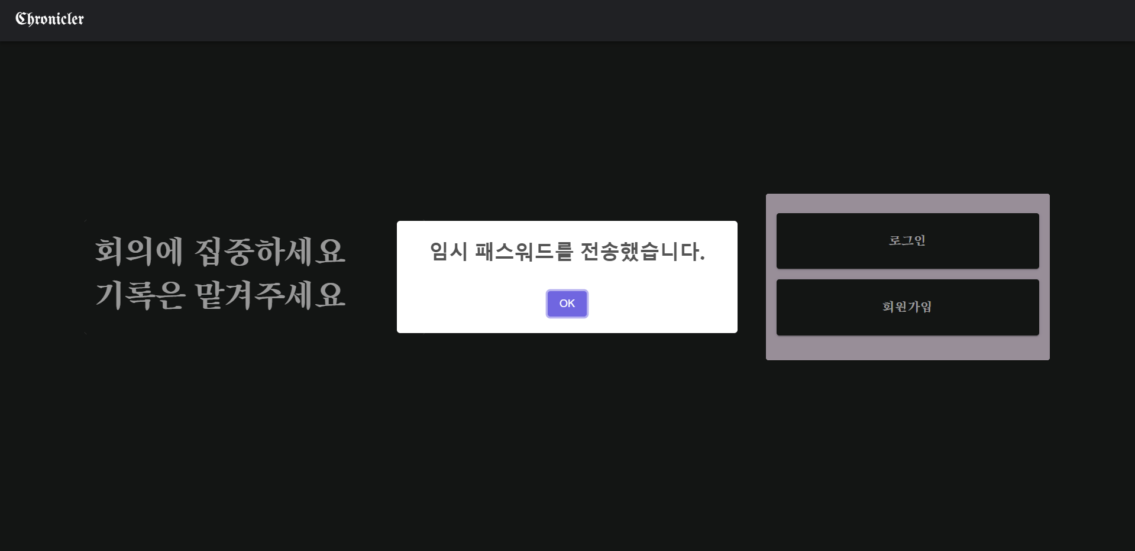
Notes:
10번 슬라이드에서 비밀번호에 대한 인증코드를 받고 난 후 , 비밀번호 찾기 버튼을 누르면 패스워드를 해당 이메일로 보내주면서 메인페이지로 redirect 됩니다.

Slide 14
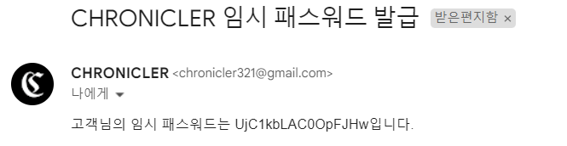
임시 패스워드 제시
Notes:
이렇게 비밀번호가 발급됩니다.

Slide 15
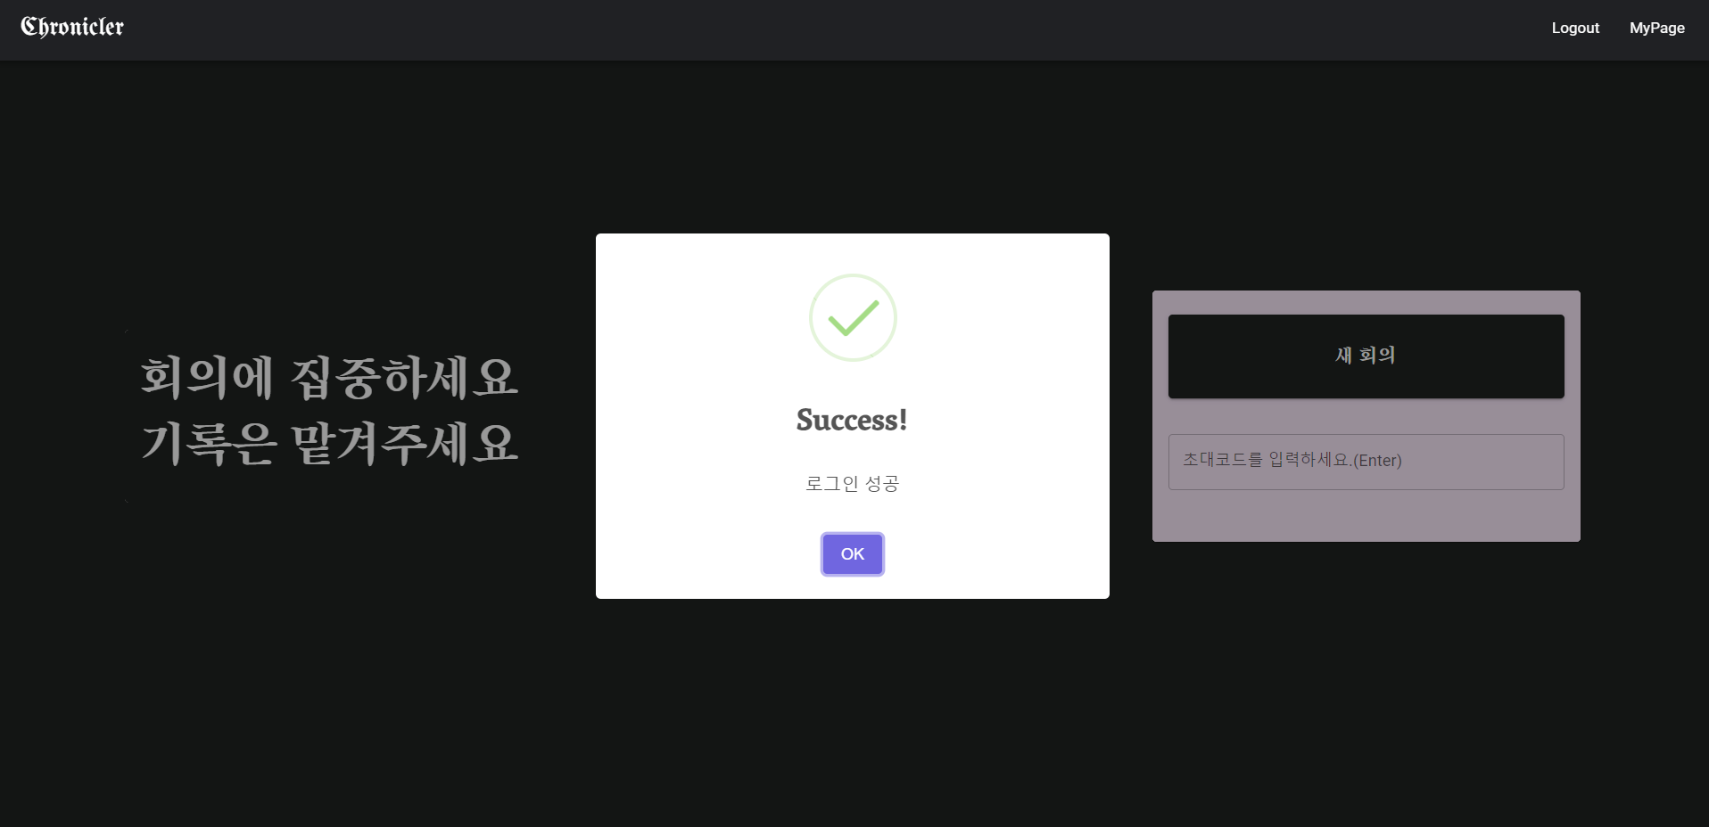
Notes:
로그인에 성공했을 때의 alert입니다. navbar의 Chronicler 아이콘을 눌렀을 때는 메인 페이지, Logout 탭을 눌렀을 때 logout action, MyPage 탭을 눌렀을 때 마이페이지로 가게 됩니다.

Slide 16
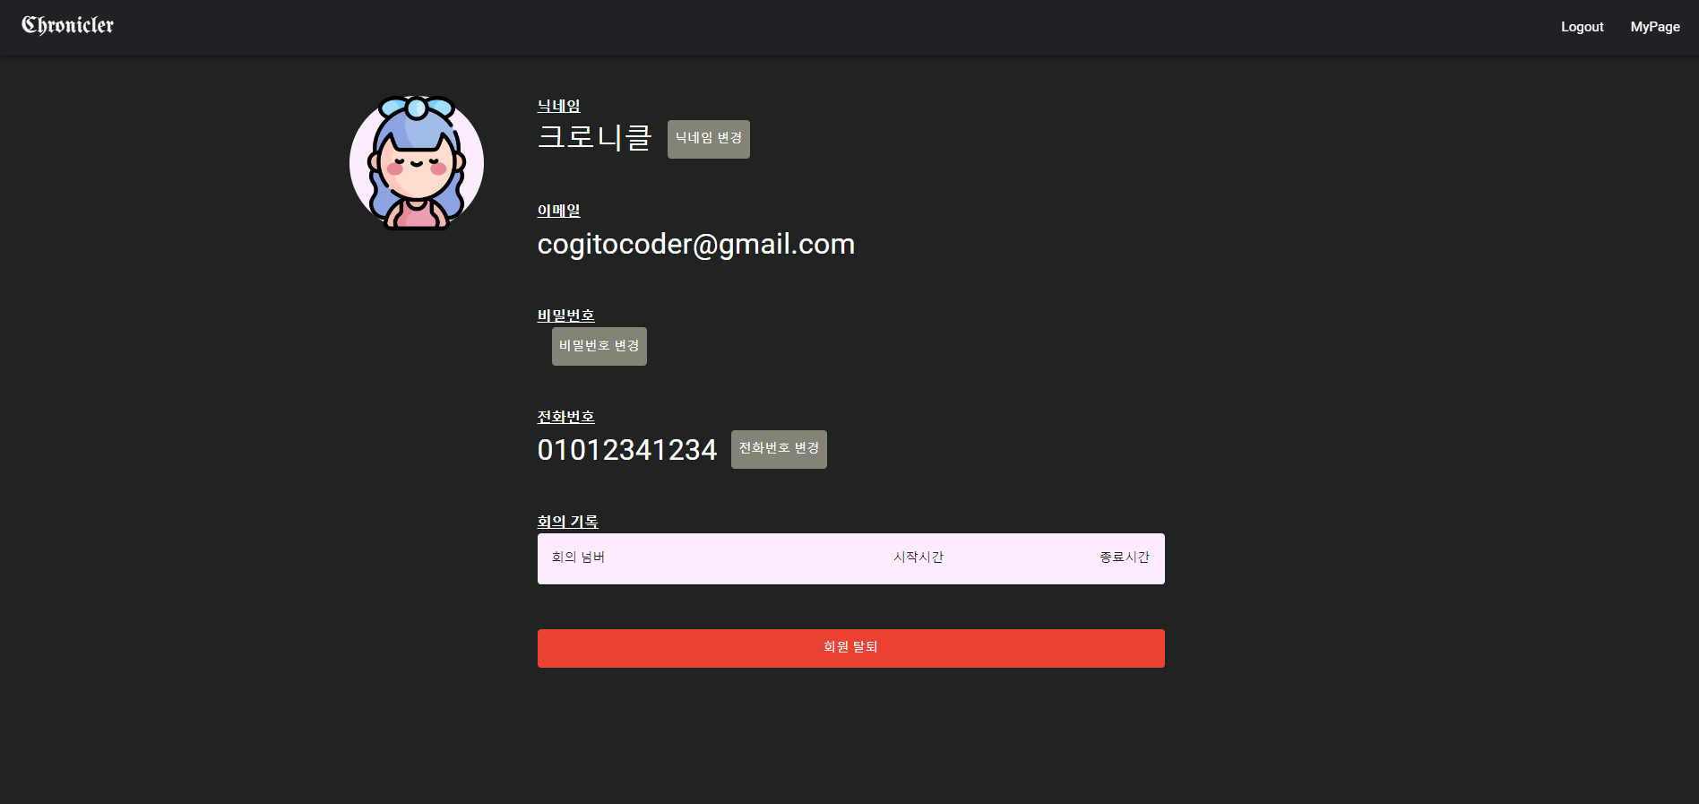
Notes:
상단 navbar 중 mypage에 들어왔을 때의 창입니다. 닉네임 변경과 비밀번호 변경, 전화번호 변경, 회원 탈퇴를 할 수 있게 설정해 두었으며, 탈퇴를 제외한 3가지의 로직은 같기 때문에 1가지(닉네임 변경)만 시연 시나리오에 작성하였습니다.

Slide 17
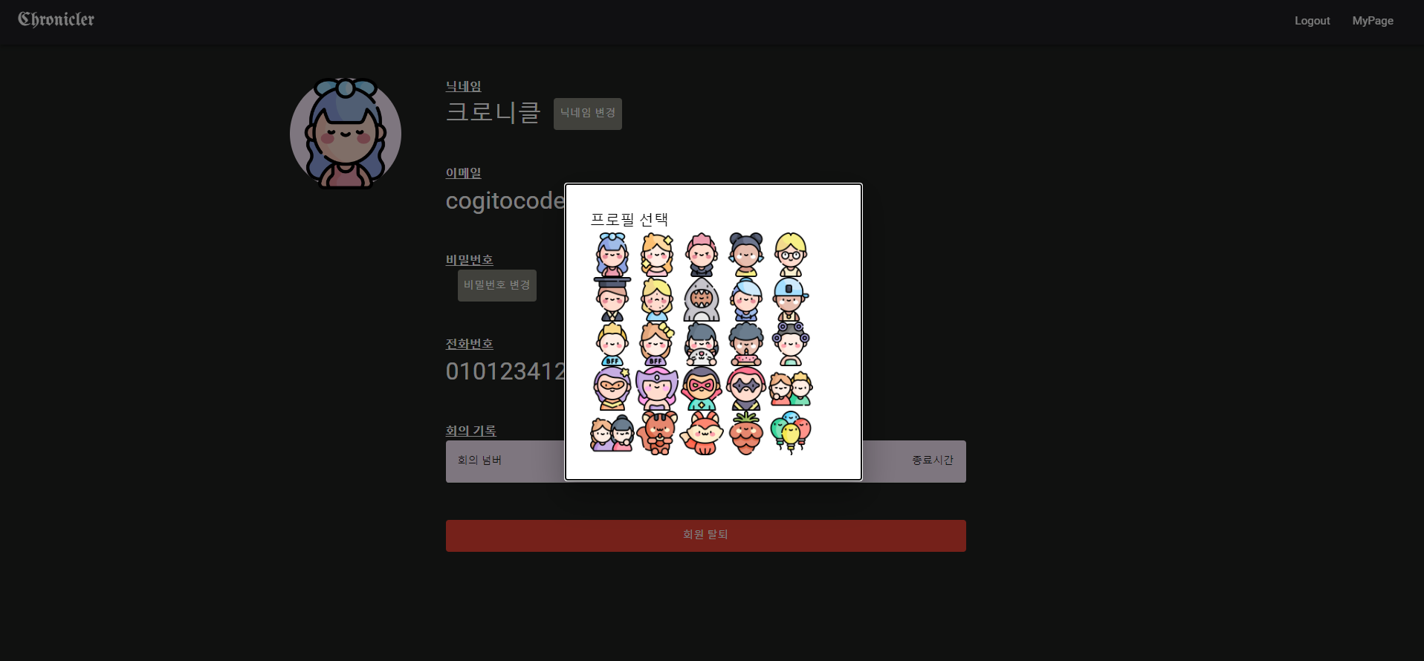
Notes:
chronicler에서 제공하는 프로필 25가지에서 하나를 선택하여 사용할 수 있습니다.

Slide 18
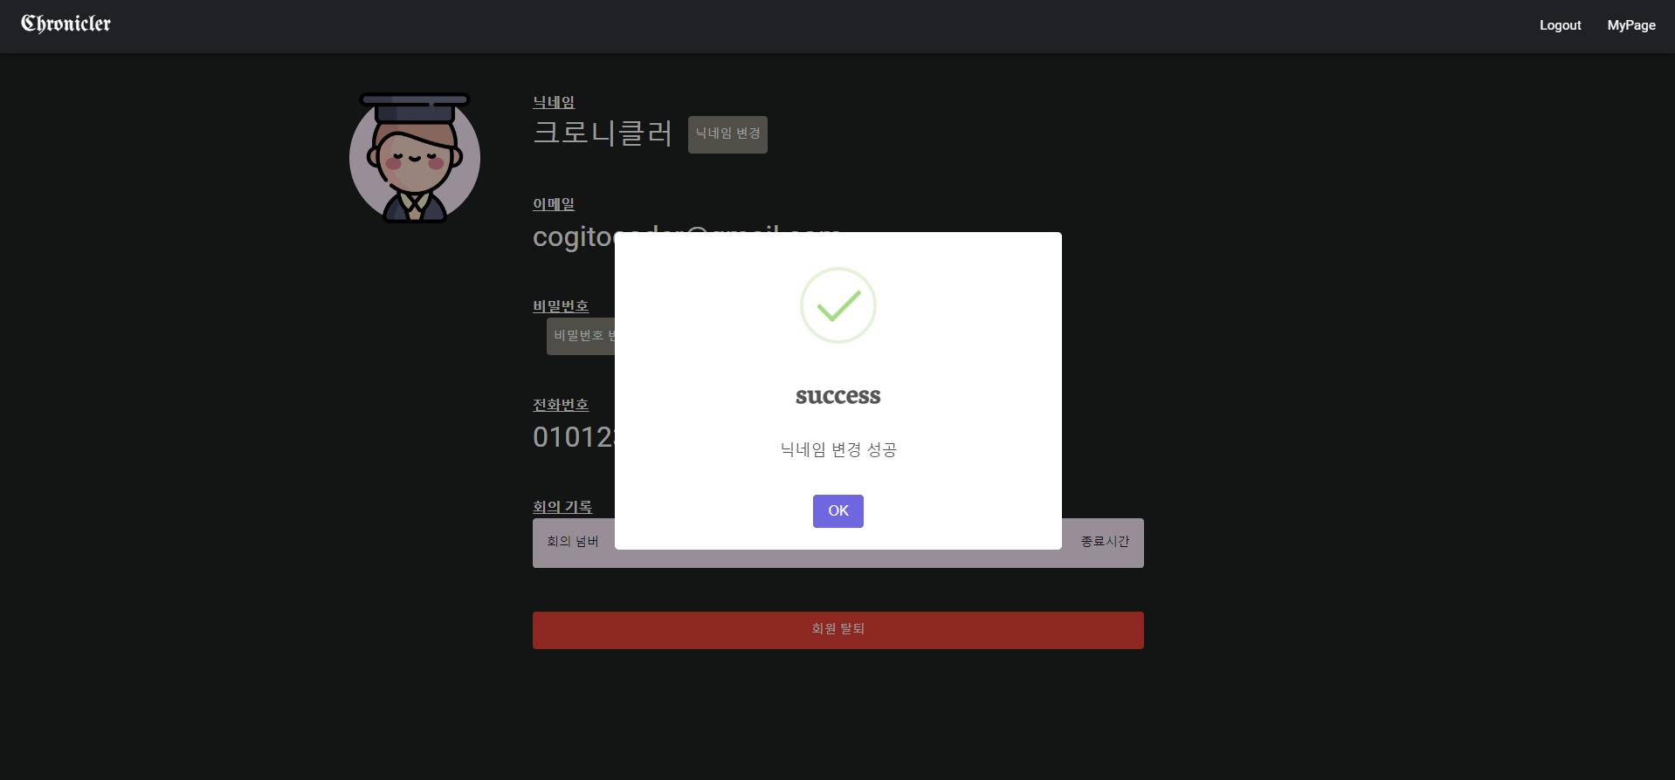
Notes:
닉네임을 크로니클에서 크로니클러로 변경했을 때의 alert입니다.

Slide 19
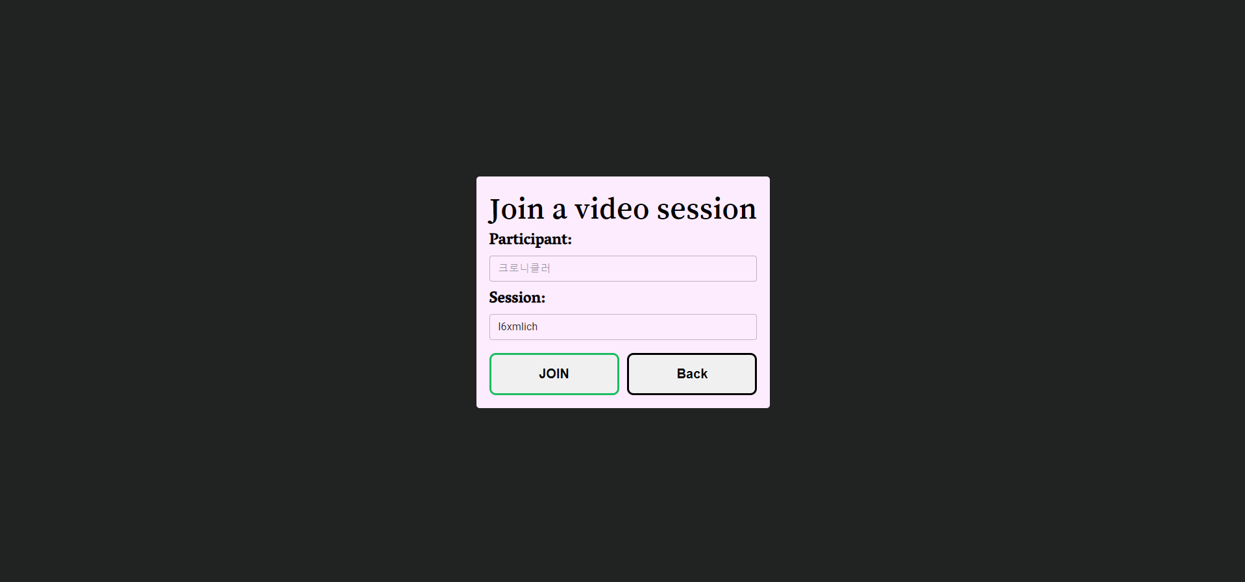
Notes:
메인 기능입니다. 새 회의를 누르면 위 창이 뜨게 됩니다. 본인의 이름으로 participant가 들어가고, 세션에 대한 번호가 난수로 지급됩니다. JOIN을 누르면 회의가 생성(참가)되고, Back을 누르면 메인페이지로 돌아갑니다.

Slide 20
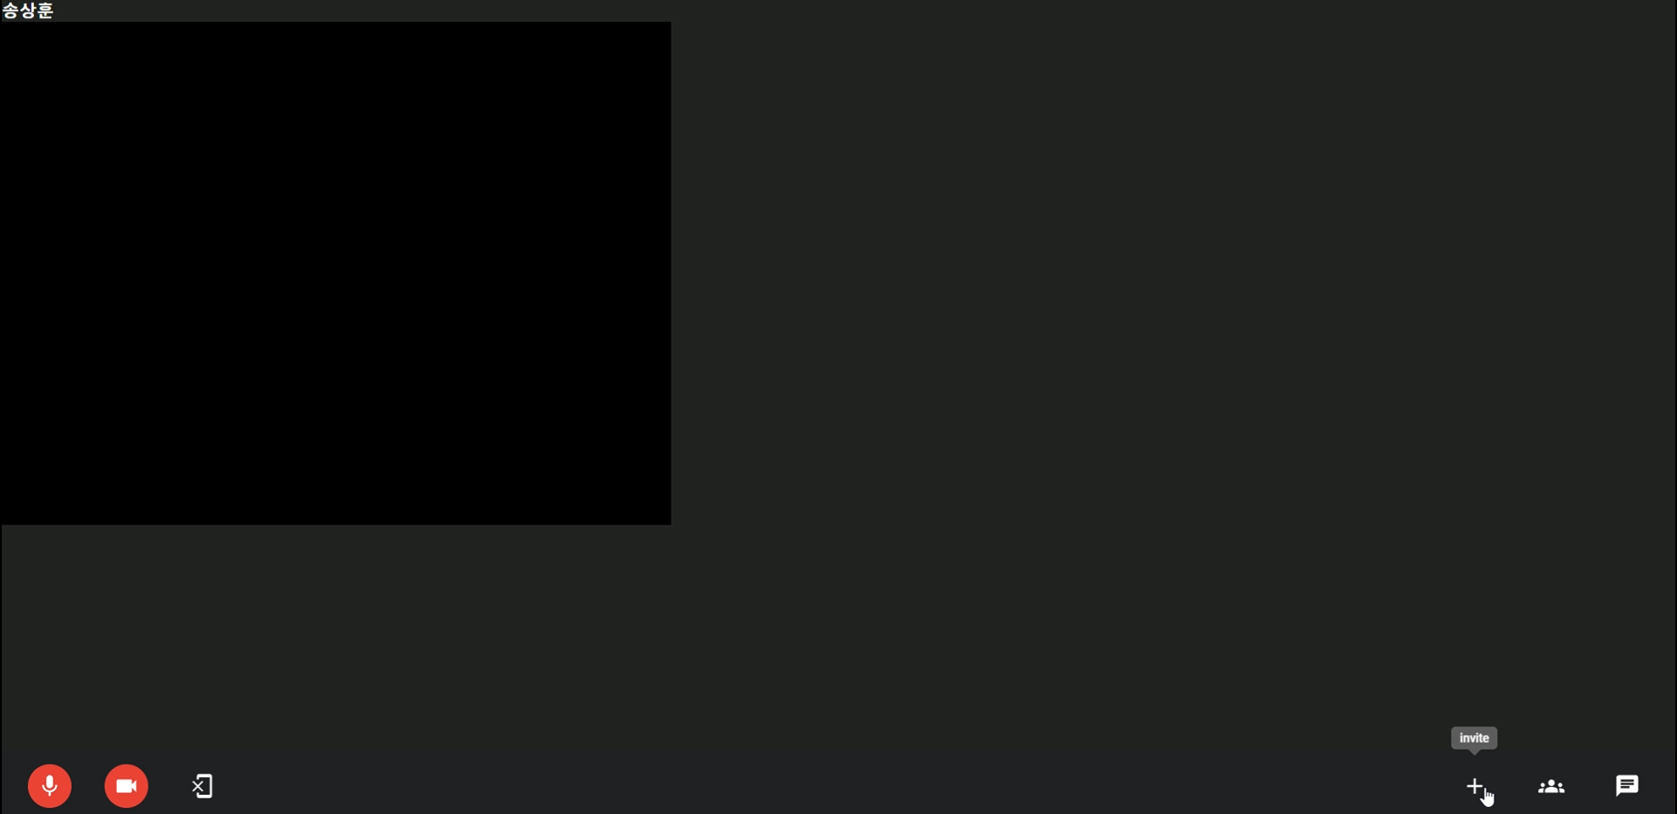
Notes:
우측 하단에는 invite 키와 participants 키, chatting 키가 있습니다. 그 중 invite 키를 누르면

Slide 21
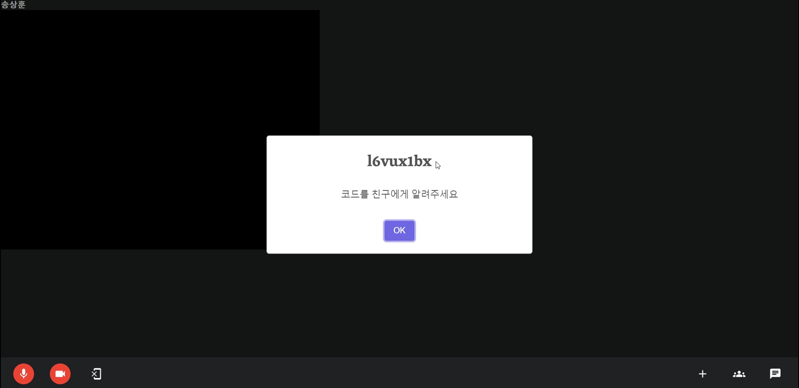
Notes:
초대하고 싶은 사람에게 보내줄 수 있는 인증코드를 보여줍니다. 위 코드를 치고 본 회의에 참가할 수 있습니다.

Slide 22
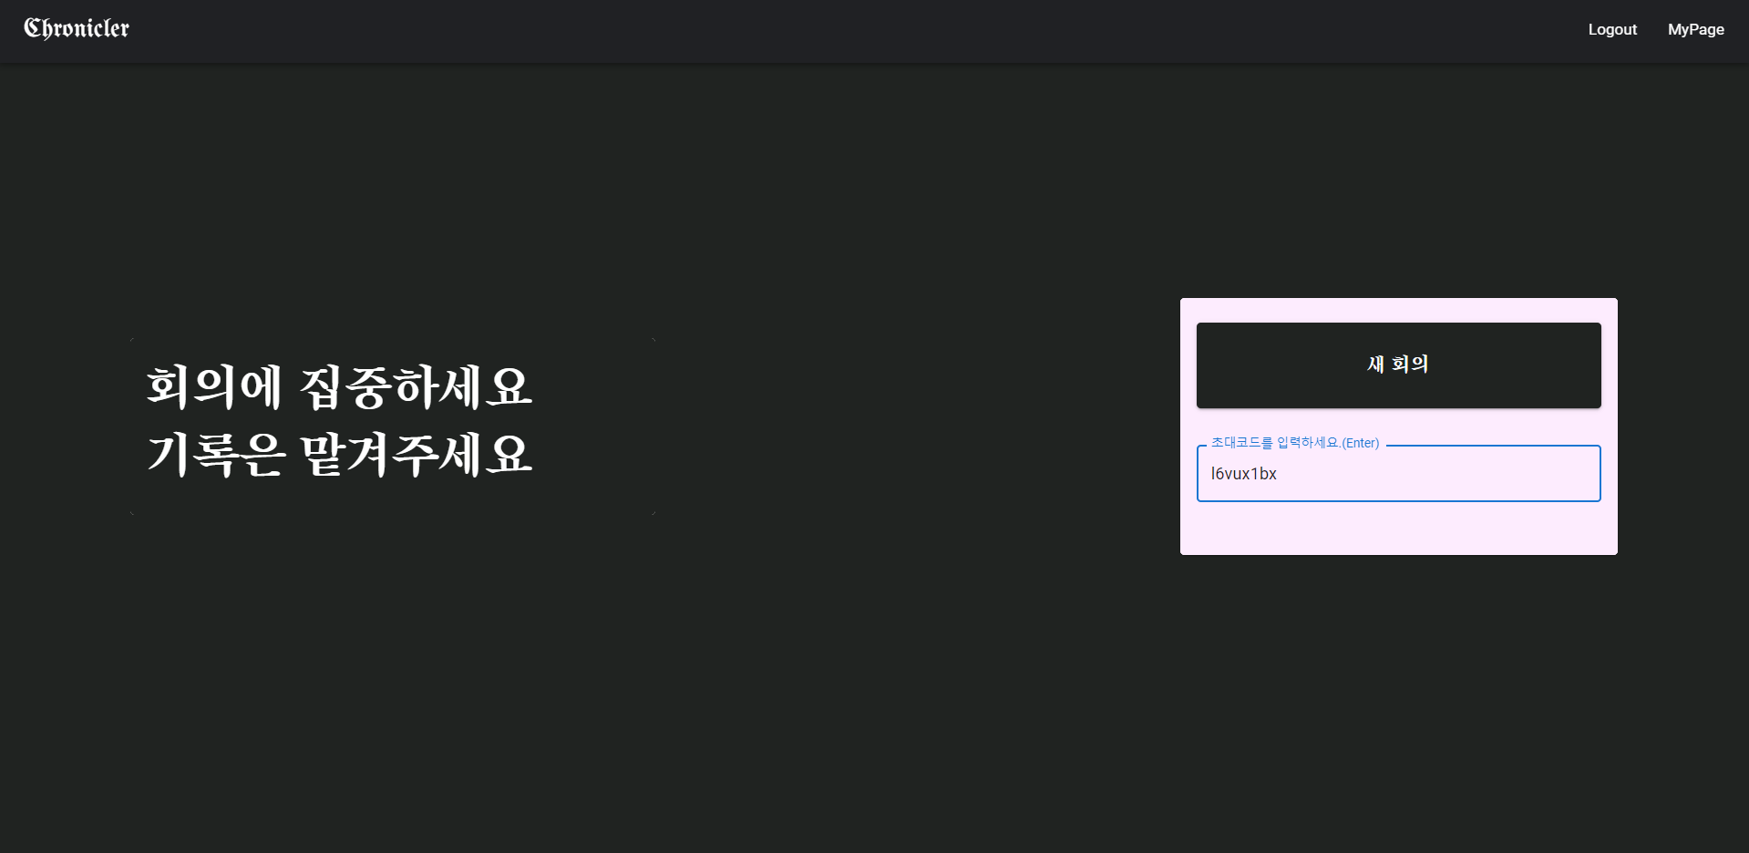
Notes:
방장이 보내준 코드를 넣은 후 엔터 또는 새 회의를 누르면 참가가 가능합니다.

Slide 23
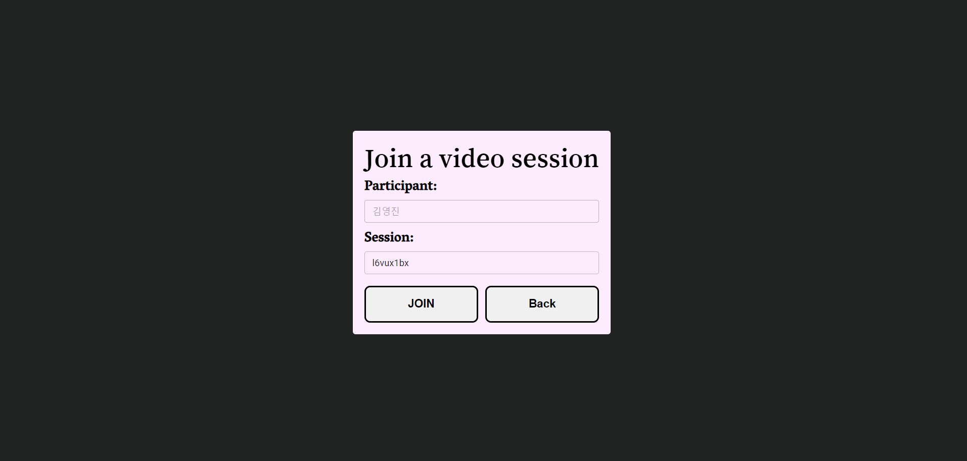
Notes:
엔터 또는 새 회의를 눌렀을 때 방장이 회의를 생성했을 때와 같은 화면이 나옵니다. 여기서 JOIN을 눌러주면 참가가 가능합니다.

Slide 24
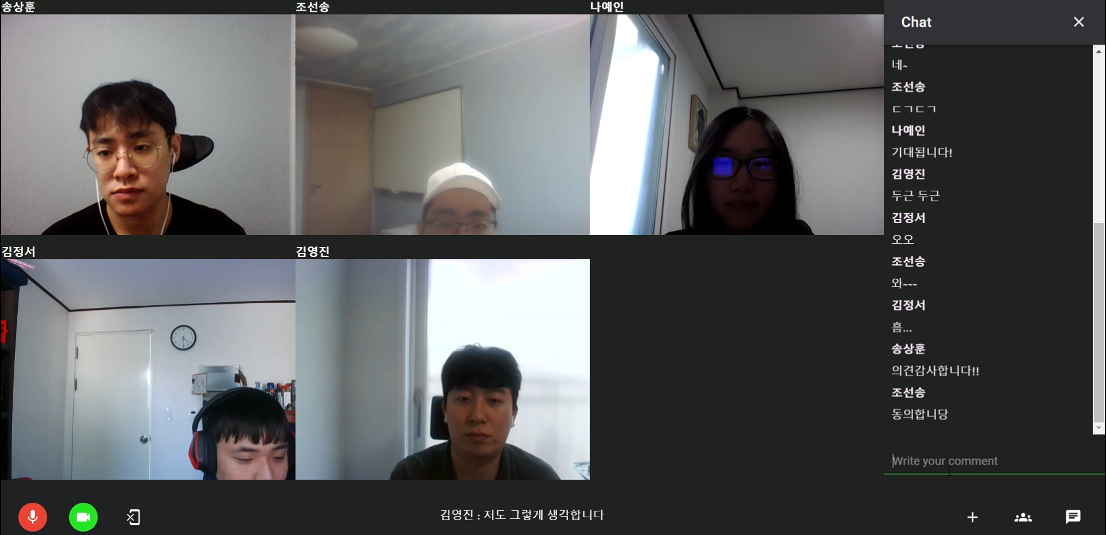
Notes:
마이크 on/off를 색으로 구별할 수 있게 css 설정을 해주었습니다.

Slide 25
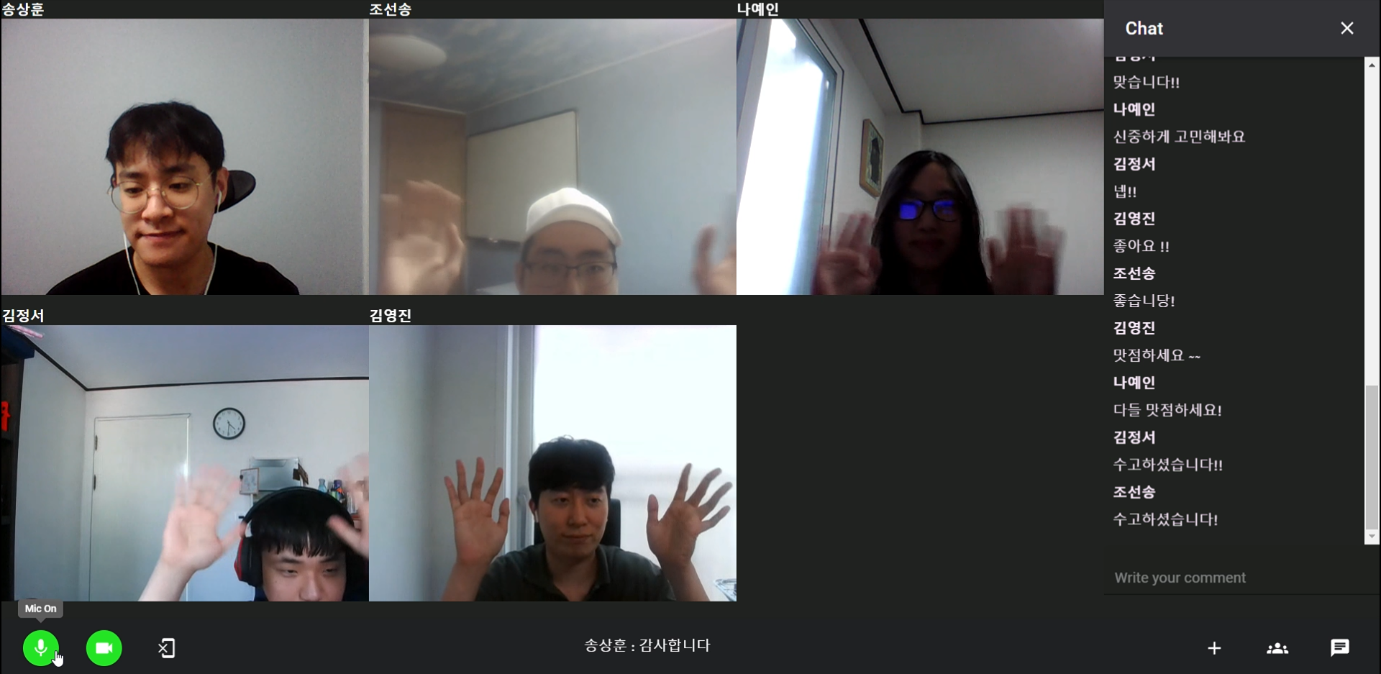
Notes:
위와 같이 마우스 on을 해줄 수 있습니다. chat 또는 participants를 클릭하면 우측에 창이 sidebar느낌으로 나타나며, 채팅 기능을 사용할 수 있습니다.
좌측 하단에 close meet 버튼을 누르면 방장의 경우 방을 종료하고, 참여자의 경우는 본인만 나갈 수 있습니다.

Slide 26
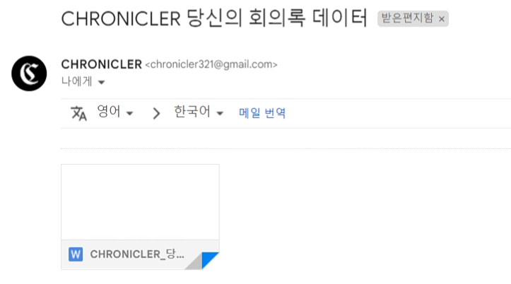
Notes:
회의가 끝나고 나면 방장 메일로 회의록에 대한 docx문서가 발송됩니다.

Slide 27
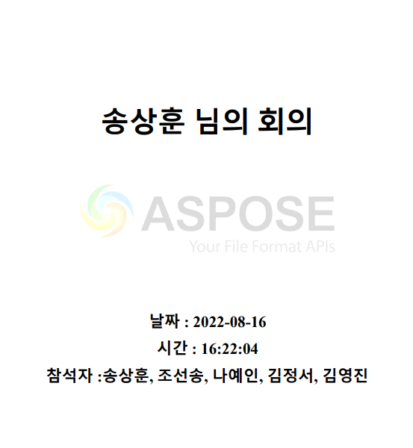
Notes:
회의록 파일의 내용입니다.

Slide 28
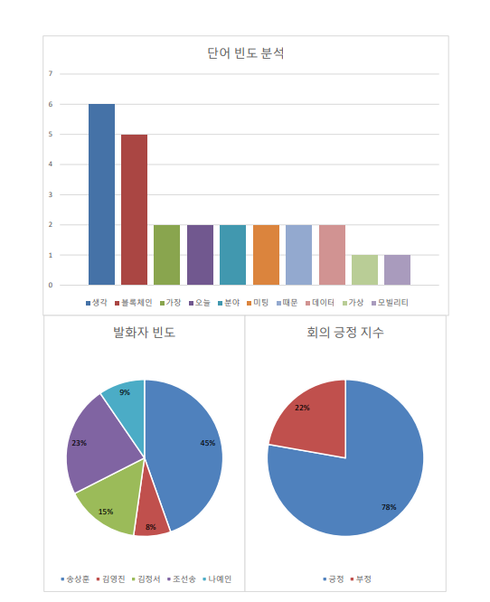

Slide 29
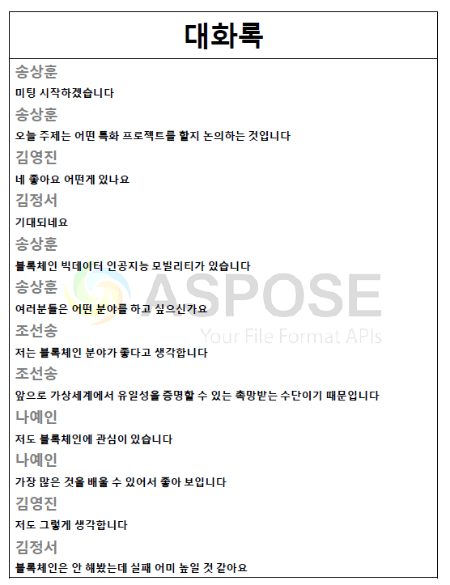
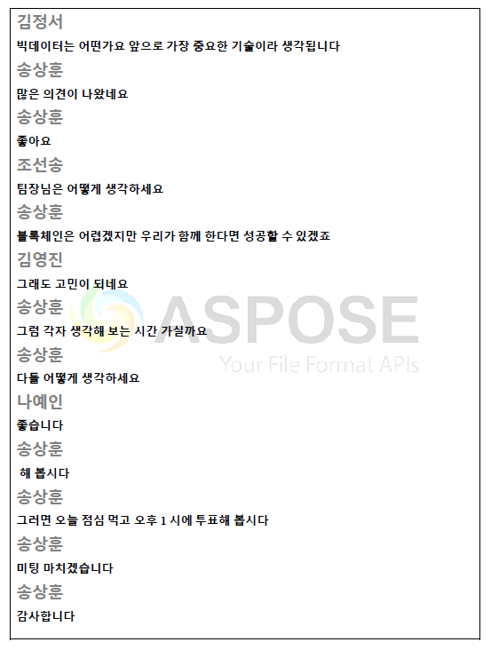

Slide 30
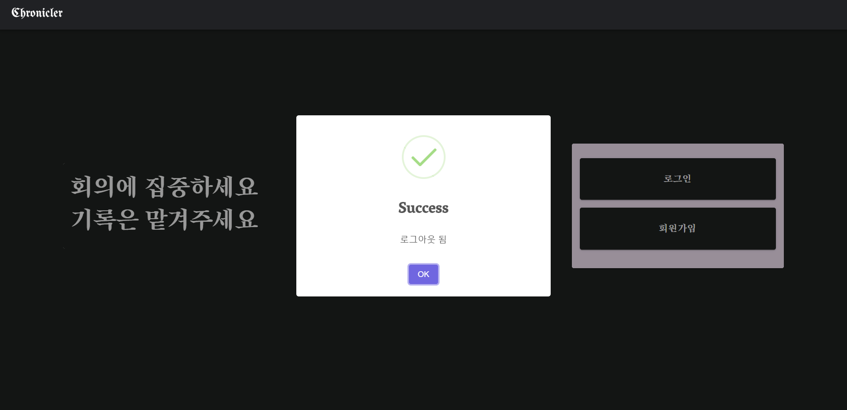
Notes:
로그아웃에 성공했을 때의 alert입니다.

Slide 31
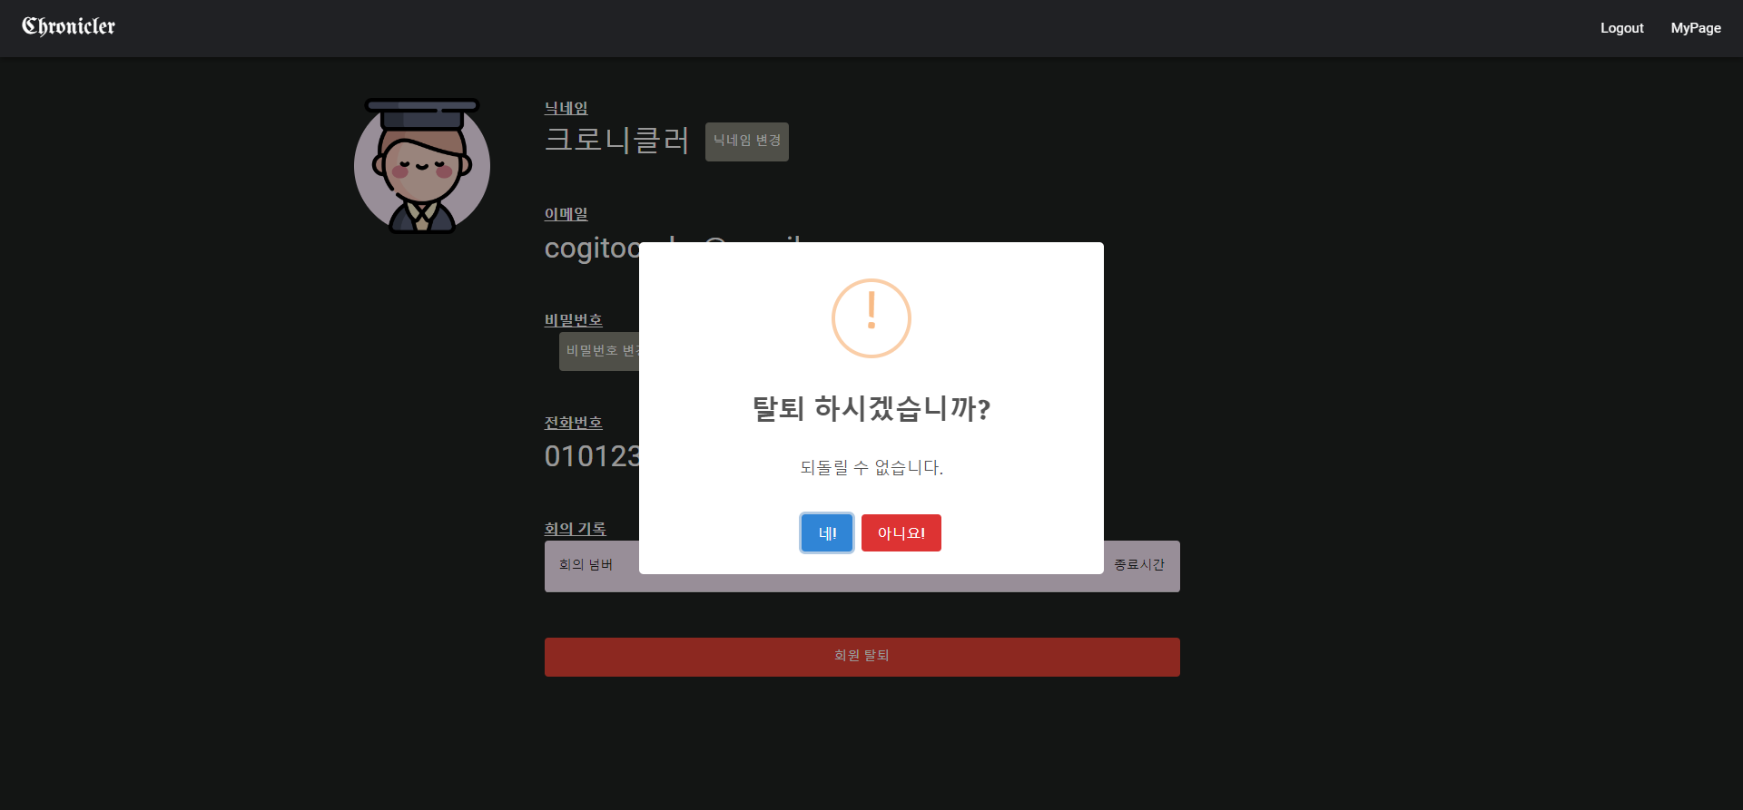
Notes:
마지막으로 마이페이지 탭의 회원탈퇴 alert입니다.

